Slide 1
PHÉP CHIA Trang 163
Môn: Toán – Lớp 5

Slide 2
Mục tiêu bài học
Củng cố kĩ năng thực hiện phép chia với các số tự nhiên, số thập phân, phân số.
Vận dụng phép chia trong việc tính nhẩm.

Slide 3
NỘI DUNG
01
03
02
KHÁM PHÁ
VẬN DỤNG
THỰC HÀNH

Slide 4
01
KHÁM PHÁ

Slide 5
Trong phép chia hết
Trong phép chia có dư
Thương
Thương
Số dư
a : b = c
a : b = c (dư r)
Số bị chia
Số chia
Số bị chia
Số chia
Không có phép chia cho số 0
a : 1 = a
a : a = 1
0 : b = 0
Số dư phải bé hơn số chia
r < c

Slide 6
02
Thực hành

Slide 7
Bài 1. Tính rồi thử lại ( theo mẫu)
Mẫu:
5832
24
5837
24
10
3
2
4
3
10
3
2
4
3
07
2
07
7
0
5
Thử lại: 243 x 24 = 5832
Thử lại: 243 x 24 + 5 = 5837
Chú ý: Phép chia hết: a : b = c, ta có a = c x b (b khác 0)
Phép chia có dư: a : b = c (dư r), ta có a = c x b + r (0 < r < b)

Slide 8
Bài 1. Tính rồi thử lại ( theo mẫu)
a) 8192 : 32 15335 : 42
b) 75.95 : 3,5 97,65 : 21,7

Slide 9
Bài 1. Tính rồi thử lại ( theo mẫu)
a) 8192 : 32 15335 : 42
8192
32
15335
42
17
9
2
5
6
27
3
3
6
5
19
2
21
5
0
5
Thử lại: 256 x 32 = 8192
Thử lại: 365 x 42 + 5 = 15335

Slide 10
Bài 1. Tính rồi thử lại ( theo mẫu)
b) 75,95 : 3,5 97,65 : 21,7
75,95
3,2
97,65
21,7
,
,
11
3
10 8
,
9
2
,
5
4
5
7
2 3
5
0
11
Thử lại:
23,7 x 3,2 + 0,11 = 75,95
Thử lại:
4,5 x 21,7 = 97,65

Slide 11
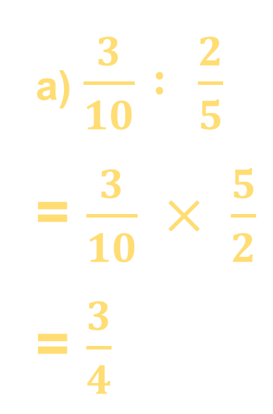
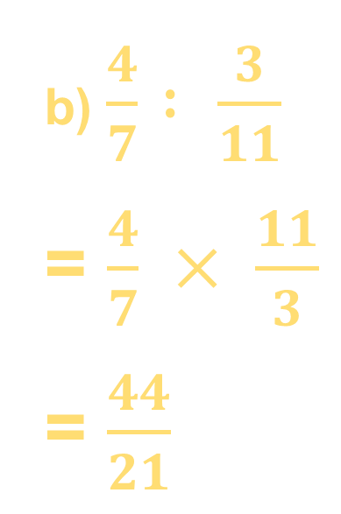
Bài 2. Tính:
a) $\frac{3}{10} : \frac{2}{5}$
= $\frac{3}{10} × \frac{5}{2}$
= $\frac{3}{4}$
b) $\frac{4}{7} : \frac{3}{11}$
= $\frac{4}{7} × \frac{11}{3}$
= $\frac{44}{21}$
2
Chú ý: Để chia hai phân số, ta lấy phân số thức nhất nhân với phân số thứ hai nghịch đảo.

Slide 12
Bài 3. Tính nhẩm:
a)
250
250
25 x 10 =
25 : 0,1 =
4800
4800
48 : 0,01 =
48 x 100 =
7200
950
72 : 0,01 =
95 : 0,1 =
Chú ý: Một số chia cho 0,1 có kết quả cũng bằng số đó nhân với 10.

Slide 13
Bài 3. Tính nhẩm:
b)
44
44
11 x 4 =
11 : 0,25 =
64
64
32 : 0,5 =
32 x 2 =
500
150
125 : 0,25 =
75 : 0,5 =
Chú ý: Một số chia cho 0,25 có kết quả cũng bằng số đó nhân với 4.
Một số chia cho 0,5 có kết quả cũng bằng số đó nhân với 2.

Slide 14
03
VẬN DỤNG

Slide 15
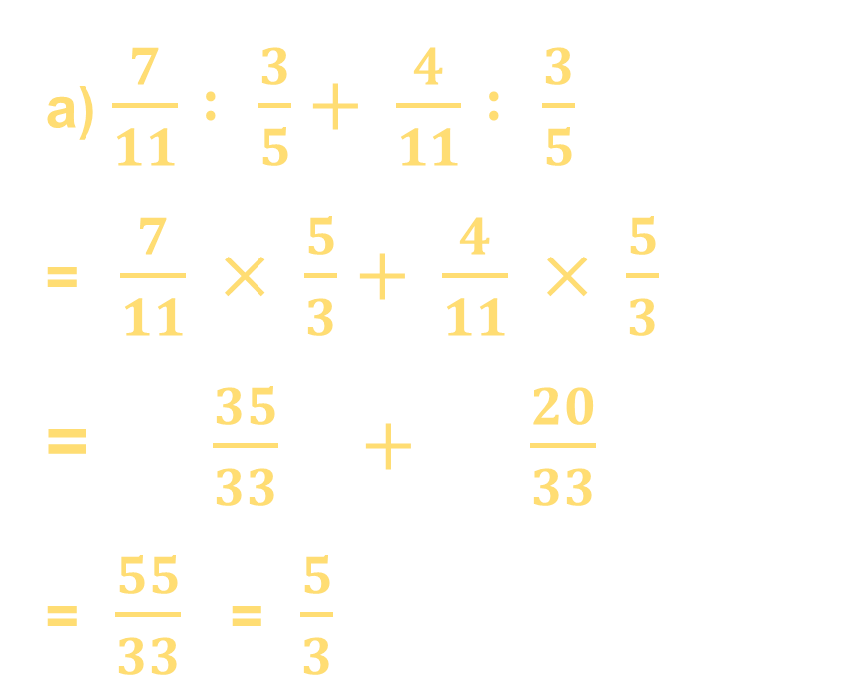

Bài 4. Tính bằng hai cách:
Cách 1
Cách 2
a) $\frac{7}{11} : \frac{3}{5}+ \frac{4}{11} : \frac{3}{5}$
= $\frac{7}{11} × \frac{5}{3}+ \frac{4}{11} × \frac{5}{3}$
= $\frac{35}{33} + \frac{20}{33}$
= $\frac{55}{33}$= $\frac{5}{3}$
a) $\frac{7}{11} : \frac{3}{5}+ \frac{4}{11} : \frac{3}{5}$
= ($\frac{7}{11}+ \frac{4}{11}$) : $\frac{3}{5}$
= 1 : $\frac{3}{5}$
= $\frac{5}{3}$

Slide 16
Bài 4. Tính bằng hai cách:
Cách 1
Cách 2
(6,24 + 1,26) : 0,75
= 7,5 : 0,75
= 10
(6,24 + 1,26) : 0,75
= 6,24 : 0,75 + 1,26 : 0,75
= 8,32 + 1,68
= 10

Slide 17
THANK YOU

